Slide 1


2DGP | 1차 프로젝트 발표
게임공학과 l 2021184002 길준형

Slide 2

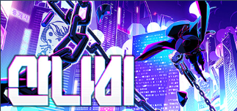
CHAPTER 01
게임 컨셉
게임의 배경
비가 멈추지 않는 포스트 아포칼립스
반사된 표면(비웅덩이)에서 나오는 몬스터 때문에 멸망한 세상
모작
UI나 게임의 구도, 캐릭터 등 Skul과 산나비에서 많은 영향을 받았습니다.

Slide 3
CHAPTER 02
핵심 컨셉
반사된 세상
반사된 표면이라는 점에 중점을 삼아, 하나의 스테이지를 원래의 스테이지와 반사된 스테이지로 나누어 주인공이 가진 장비를 이용해 두 개의 스테이지를 넘나드는 액션 게임

Slide 4
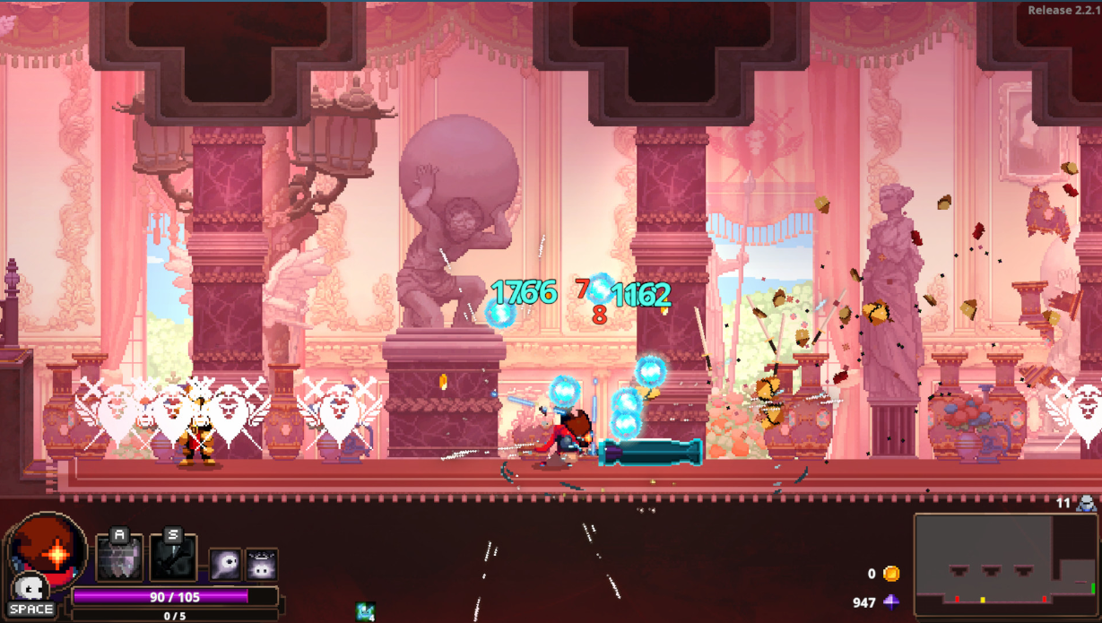
CHAPTER 03 - 1
진행 흐름
일반 스테이지의 구성
스테이지 입장 시 몬스터가 스폰되며 다음 스테이지로 가는 문이 닫힙니다.
스테이지 내 모든 몬스터 처치 시 다음 스테이지로 가는 문이 열립니다.
일반 스테이지와 다르게 보스 스테이지가 존재하며, 보스 처치 시 클리어하게 됩니다.

Slide 5
CHAPTER 03 - 2
진행 흐름
반사된 스테이지의 구성
일반 스테이지와 똑같은 구성
몬스터의 능력이 달라집니다
추가 요소를 넣을 계획

Slide 6
CHAPTER 03 -3
진행 흐름 / 캐릭터의 능력
세상 변환
캐릭터가 변환 가능한 위치에 서있다면 화면 좌하단에 변환 가능하다는 이펙트가 발생합니다.
변환 후 일정시간 불가능합니다.

Slide 7
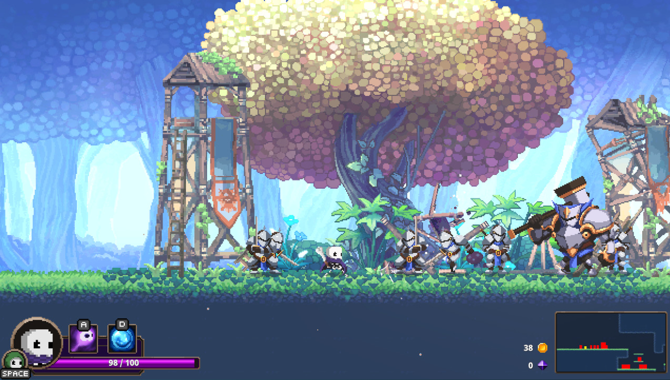
CHAPTER 04
UI
체력바
스킬
우하단
미니맵
좌하단

Slide 8
CHAPTER 05
개발 일정
일정 | 개발 목표
1주차 | 캐릭터 움직임, 공격 구현
2주차 | 일반 스테이지 구현
3주차 | 반사된 스테이지 구현 / 추가 요소
4주차 | 몬스터 움직임, 공격 구현
5주차 | 캐릭터 능력 구현
6주차 | 캐릭터 능력 구현 / 게임 UI
7주차 | 사운드 및 엔딩
8주차 | 최적화 및 발표자료

Slide 9
감사합니다.

